Slide 1
Medlemsmøte 13. januar 2021, kl. 14.00-15.30
Saksliste – se versjon på vårt lokale nettsted med diverse lenker: 1. Om arbeidsforhold ved USN under pandemien – ved hovedtillitsvalgt Berit Bratholm. Øyvind Reidar Bakke Reier informerer (medlem i USNs beredskapsgruppe for koronapandemien). 2. Organisasjonsutviklingsprosjektet – ved lokallagsleder Inger-Lise Eriksrud Bergan (medlem i hovedprosjektgruppen) 3. Kort om årets lønnsoppgjør – ved hovedtillitsvalgt Berit Bratholm. 4. Studieporteføljesaken – ved hovedtillitsvalgt Berit Bratholm
5. Eventuelt
(– spill gjerne inn saker til dette møtet og senere møter til din lokale tillitsvalgte.)

Slide 2
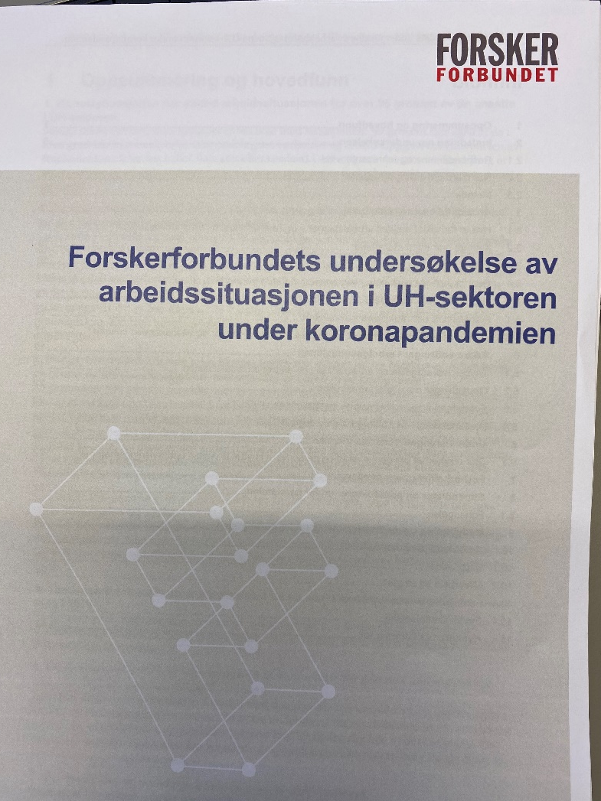
Forskerforbundets undersøkelse i UH-sektoren under korona
2021-1_Arbeidssituasjon_korona.pdf (forskerforbundet.no)

Slide 3
Kort om undersøkelsen
Spørreundersøkelse (engelsk og norsk i Questback) til ca. 10 000 av Forskerforbundets medlemmer ved 37 universiteter og høyskoler.
Varighet medio oktober 2020 - 5.
Svarprosent: 49 (4 883 respondenter).
Prosentfordeling av respondenter
vitenskapelig stilling (underviser- og forsker): 2 626 - (53,8 %)
teknisk-administrativ stilling: 1 169 respondenter (23,9 %)
rekrutteringsstilling (stipendiat og postdoktor): 612 -(12,5 %)
lederstilling: 456 -9,3 %
bistilling: 20 respondenter (0,4 %)

Slide 4
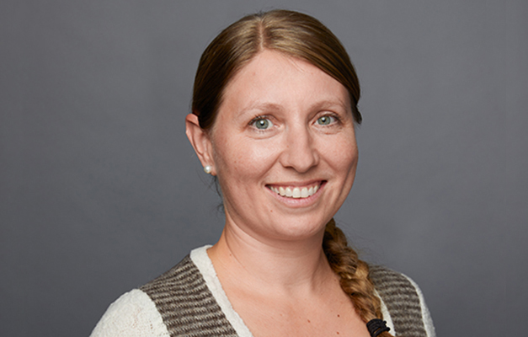
Leder av FF, Guro Lind
Undersøkelsen viser hvordan korona rammer kjernevirksomheten til institusjonene.
Selv om de ansatte prioriterer undervisning, er mange engstelige for studiekvaliteten.
Og aller hardest går situasjonen ut over forskningen, til tross for en formidabel innsats fra de ansatte.

Slide 5
Hovedfunn
Vitenskapelig ansatte har brukt mye mer tid på undervisning, og mindre tid på forskning, i 2020
Mye forskning og utviklingsarbeid er avbrutt eller forsinket
Nesten alle stipendiater og postdoktorer er blitt forsinket, men få har fått tilstrekkelig forlengelse og støtte
Halvparten av underviserne er ikke trygge på at studentene får god nok undervisning i den nye, digitale undervisningssituasjonen
Mange ansatte har jobbet mye ekstra, men merarbeidet er i liten grad kompensert

Slide 6
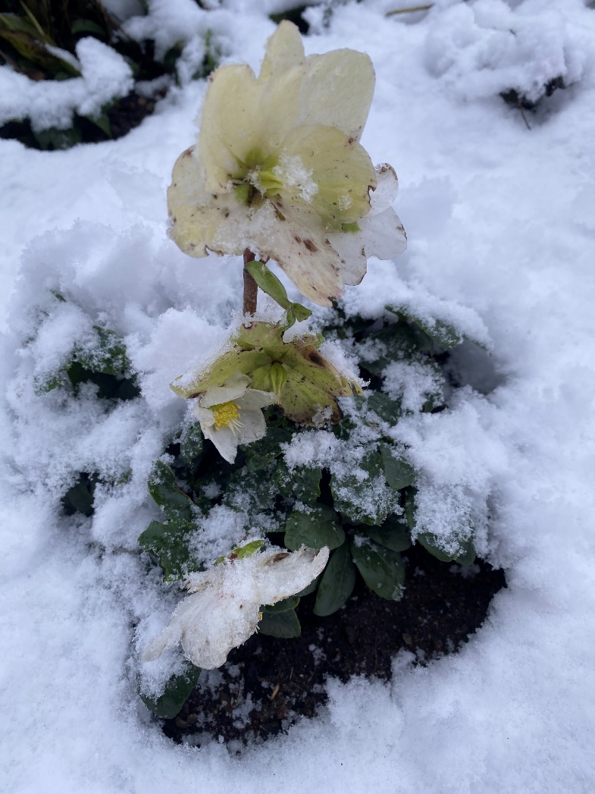
Spesifikke data for USN
Kompensasjon merarbeid
Tilrettelegging og støtte
Opplæring i digitale hjelpemidler
Hjemmekontor
Stip/postdoc: Forlengelse eller hjelp/støtte

Slide 7
Tabell 5: Hvordan blir merarbeid kompensert?
Ikke kompensert: 68%
Plusstid/avspasering: 19%
Overtid: 7%
Vet ikke: 6%
N= 122 (630)
Hele undersøkelsen: Total 62% - Min: 11% max: 88%

Slide 8
Tabell 16: FOU: Opplevelse av tilrettelegging og støtte fra egen institusjon
Enig: 22%
Uenig: 66%
Ingen formening: 12%
Total: 38%

Slide 9
Tabell 10: Tilbud om opplæring i nye digitale hjelpemidler; etter institusjon
Jeg har fått passende tilbud om opplæring i nye digitale hjelpemidler
Helt eller delvis enig: 62%
Helt eller delvis uenig:32%
Ikke aktuelt: 6%
N= 147
Total: 56% Max: 78% min:25%

Slide 10
Tabell 11: Har arbeidsgiver bidratt til at du har en tilfredsstillende hjemmekontorløsning?
Ja, jeg er ivaretatt: 8%
Delvis: 11%
Nei, men jeg har ordnet en god løsning selv: 65%
Nei, og situasjonen er utilfredsstillende: 15%
Total: 16% Max: 35% Min: 2%
N=72
Nasjonale data (N=1543):
Leder: 29%
Undervisning-forskning: 12%
Rekruttering:11%
TA: 29%

Slide 11
Tabell 18: Stipendiater/postdoktorer: Har du fått forlengelse eller annen hjelp/støtte? Sortert etter institusjon med 10 respondenter eller flere
Ja, jeg er ivaretatt: 19%
Noe, men langt fra tilstrekkelig: 38%
Ikke foreløpig, men har fått beskjed om mulighet for å øke senere: 19%
Nei: 25%
Vet ikke: 0%
N=16
Total: 21% Max: 50% Min: 0%

Slide 12
Leder i FF: Guro Elisabeth Lind
Undersøkelsen viser at det er grunn til å være bekymret for studiekvaliteten under korona. Halvparten av underviserne er ikke trygge på at studentene får god nok undervisning i den nye, digitale undervisningssituasjonen.
Undersøkelsen viser at mange unge forskere sliter. Nesten alle stipendiater og postdoktorer er blitt forsinket, men få har fått tilstrekkelig forlengelse og støtte.
Undersøkelsen viser at forskningen mange steder er satt på vent.
Undersøkelsen viser at ansatte har jobbet mye ekstra, uten å bli kompensert. De vitenskapelig ansatte har hatt størst merarbeid, men over 60 prosent av dem vil ikke få noen som helst kompensasjon – verken økonomisk eller tidsmessig. USN: IDF 16.11.2020-kompensasjon

Slide 13
Fortsetter:
Norsk forskning er i fare på grunn av pandemien - regjeringen må ta ansvar (forskersonen.no)
Tre forslag til regjeringen
1. Få på plass en ubyråkratisk nasjonal ordning som sikrer alle stipendiater og postdoktorer som har blitt forsinket på grunn av korona, rett til forlengelse.
2. Stopp de såkalte «effektiviseringskuttene» som hittil har fratatt akademia godt over en milliard i grunnbevilgninger, og bidratt til at de vitenskapelige ansatte må ta over flere administrative oppgaver.
3. Start arbeidet med å få på plass en langsiktig løsning som sikrer at de ulike arbeidsoppgavene i akademia – også forskningen - skal kunne løses innenfor normal arbeidstid. Det er mange unge forskere der ute som er klare til å bidra til at tidsregnestykket går opp.

Slide 14
Organisasjonsutvikling i USN 2020-2021
En mer hensiktsmessig modell- vedtatt i styret 31/1-2020:
Ønske om en gjennomgang av faglig og administrativ organisering i et prosjekt v. USN
Kort orientering v. Inger-Lise E. Bergan
Leder FF, USN
organisasjonsutviklingsprosjektet ved USN

Slide 15
Styresak 10/20 - møte 31/1-2020
Vedtak:
«Styret slutter seg til saksfremstillingen og ber rektor iverksette en gjennomgang av faglig og administrativ organisering, for å styrke strategisk forankring, utviklingskraft og administrativ støtte til operasjonelt nivå.
Forslag til eventuelle justeringer som krever styrebehandling, legges fram for styret i første møte i høstsemesteret. Strategiske tema med utgangspunkt i saksfremlegget blir en viktig del av seminaret til styret i mars».

Slide 16
Orientering om prosjektet v. rektor til styret ved USN 17/12-2020:
«Prosjektet skal legge fram konkrete forslag til endringer i organisasjonsmodell, arbeidsdeling, roller og arbeidsmåter og som skal understøtte følgende mål» :
Høyere takt i strategisk faglig og administrativ organisering
Styrket ledelse i den operative faglige virksomheten nær studenter og studieprogrammer
Gjennomgående og effektiv administrasjon som støtter faglig virksomhet og sikrer forvaltningsmessig kvalitet
Bedre forskningsmessig uttelling for USN og tydeligere organisering av forskning og forskningsledelse

Slide 17
Premisser:
«Løsningene skal være godt utredet og i tråd med ambisjonene i den reviderte strategien, behovet for effektiv ressursutnyttelse, høyere kvalitet og generell styrket måloppnåelse.
Prosjektet skal sikre at løsningene er godt forankret i organisasjonen. Forslag til løsninger legges frem for rektor i tråd med vedtatt fremdriftsplan».

Slide 18
Premisser basert på styrevedtak:
Dagens fakultet og administrative fellestjenester skal fortsatt være hovedmodell.
Fellestjenestemodellen innebærer at det ikke skal legges igjen administrative «restoppgaver» til fakultet/institutt.
Studentene er primærmålgruppe.
Fag/kjerneaktivitet er premiss for administrasjon.
Konteksten skaper særlige behov for kompetent, slank, effektiv og serviceorientert administrasjon.
Ikke vekst i administrative kostnader.
Enhetlig ledelse på alle nivå.
Til ethvert ansvar skal det ligge en tilsvarende myndighet.
Løsningene må skape betydelig rom for dynamikk og utvikling.
USN skal være et moderne universitet (ha en anvendt, arbeidslivs -og profesjonsorientert hovedprofil).
Regional forankring må ivaretas også strukturelt.
Organisasjonsmodellen og tilhørende administrasjon må takle høy turnover blant faglige ledere.

Slide 19
Fremdrift:
De tre delprosjektene har frist for å levere sluttrapport 16 april.
Hovedprosjektet vil samordne anbefalingene i de tre sluttrapportene til en samlet og helhetlig anbefaling til rektor frem mot fristen 16. mai 2021.
Fra 16.mai til 16.juni skal det gjennomføres en institusjonell høring på sluttrapport og anbefalinger.
Endelig sak vil dermed etter planen legges frem for styret 10 september

Slide 20
Deltakelse fra tillitsvalgte i OU prosjektet:
Hovedstyringsggruppen: Inger-Lise Bergan(Forskerforbundet) og Øyvind Bakke Reier (NTL) (vara: Tonje Harbek Brokke (Parat) og Berit Bratholm(FF).
DP1: Pia Gulbrandsøy (Forskerforbundet) og Kristian Ihle Hanto (NTL) (Vara: Hildegunn Hegna Haugen (Nito)
DP2: Berit Bratholm (Forskerforbundet) og Bonnie Uchermann (Tekna) (vara: Tony Burner (Forskerforbundet)
DP3: Tone Haugli Sørensen (Parat) og Jan Thomas Kobberød (Samfunnsviterne). (vara: Sigurd Kraft Gulbrandsen (Forskerforbundet) og Unni Stamland Kaasin ( NTL)

Slide 21
Erfaringer:
Bred prosess-mange deltakere
To tillitsvalgte fra ulike organisasjoner med i delprosjekter og hovedprosjektgruppe
Hovedvernombud med i hovedprosjektgruppe
Studentrepresentanter inn i delprosjekt 1 og 3
Ny frist for innlevering av sluttrapport forskjøvet fram til 16 april 2021
NB! Høring og gjennomføring av denne. Ansatte på alle nivå må få reell mulighet til å delta!!

Slide 22
Erfaringer fra møte i Hovedprosjektgruppe -møte16/12-2020
Prosjektene arbeider i tråd med vedtatt mandat og fremdriftsplan.
Satt av tid til grundig kartlegging/etablering av kunnskapsgrunnlag og forankring.
Nytt møte i hovedprosjektgruppe: 10/2-2021

Slide 23
Lønnsoppgjør ved USN
Medlemsmøte 13.1.2021

Slide 24
2 nivåer; nasjonalt og lokalt
Staten:
Hovedtariffavtalen
FF, nasjonalt:
Arbeidsprogram 2018-2021
https://www.forskerforbundet.no/lonn/
FF, lokalt:
Medlemsmøter (13.1.2021)
USN:
Lokal lønnspolitikk

Slide 25
Hovedtariffavtalen i staten: LO, UNIO og YS
HTA20 LO Stat, Unio, YS Stat (regjeringen.no)

Slide 26
Lokal lønnspolitikk
USN: omforent lønnspolitikk om hvordan lønnssystemet skal brukes
Lokal lønnspolitikk: utformes slik at likelønn, kompetanse og ansvar hensynstas
Lokal lønnspolitikk skal ferdigstilles før påske
Partene er enige om at den lokale lønnspolitikken skal være gjenstand for utvikling over tid i samarbeid mellom universitetets ledelse og tjenestemannsorganisasjonene.

Slide 27
Hovedtariffavtalen i Staten
a)Særlig grunnlag (2.5.3, 1-3)
b)Andre forhold: Bytte av jobb, fornyelse av kontrakt, det 1. året osv (2.5.4)
c) Ansettelse i ledig stilling (2.5.5)
https://www.forskerforbundet.no/lonn/stat/guide-til-lonnsheving/

Slide 28
Særlig grunnlag (2.5.3 HTA): 1-3
1.
Har skjedd vesentlige endringer i stillingen
Er planlagt eller gjennomført tiltak som fører til økt effektivitet, produktivitet,
Er gjennomført omorganiseringer/organisatoriske endringer … oppstått ubegrunnede lønnsforskjeller.
2.
en arbeidstaker eller grupper av arbeidstakere når det er særlige vansker med å rekruttere eller beholde spesielt kvalifisert arbeidskraft, eller som har gjort en ekstraordinær arbeidsinnsats.
3. Der dokumenterte lønnsforskjeller ikke kan forklares med annet enn kjønn, … Det samme gjelder der dokumenterte lønnsforskjeller ikke kan forklares med annet enn diskrimineringsgrunnlagene i likestillings- og diskrimineringslovens § 6.

Slide 29
2.5.4 Virkemidler - utvalgte
a) Arbeidstaker i stilling plassert i lønnsramme, kan få endret plassering innenfor lønnsrammens alternativer.
b) Arbeidstaker i stilling med lønnsspenn, kan få endret plassering innenfor stillingskodens lønnsspenn.
c) Stillinger kan omgjøres til annen stillingskode.
d) Avtale minstelønn for arbeidstakere med særlige arbeidsoppgaver, tjenestested og lignende.
e) Tilstå fast eller tidsavgrenset kronetillegg.
Virkemidlene kan også benyttes for grupper av arbeidstakere.

Slide 30
2.5.5 Ansettelse i ledig stilling mv.
1.Ved lønnsplassering tas hensyn til likelønn.
2. Arbeidsgiver skal inntil 12 måneder etter ansettelse, og ved overgang fra midlertidig til fast ansettelse, vurdere arbeidstakerens lønnsplassering på ny innenfor stillingens lønnsalternativer.

Slide 31
Lokalt USN og nasjonalt
Kontakte din lokale tillitsvalgte
Forhandlinger ca 2 ganger i året -2.5.3
Rekruttere og beholde- når det oppstår (2.5.3.punkt 2).
Innledende forberedelser til tariff 2021 starter i februar.
Leder i FF – Guro Lind- forhandlingsleder.
Lønnsoppgjøret 2020 – samlet oversikt - Forskerforbundet

